Slide 1
5^{ο} Δημοτικό σχολείο Καβάλας τμήμα Δ2
Θέμα: «Τα γεωγραφικά διαμερίσματα της Ελλάδας»
Εργασία στο μάθημα των ΤΠΕ των μαθητών
Γιώργος
Ευθαλία

Slide 2
«Τα γεωγραφικά διαμερίσματα της Ελλάδας»
Τα γεωγραφικά διαμερίσματα είναι 9. Αυτά είναι:
Θράκη
Μακεδονία
Ήπειρος
Θεσσαλία
Στερεά Ελλάδα
Πελοπόννησος
Τα νησιά του Αιγαίου πελάγους
Κρήτη
Τα νησιά του Ιονίου πελάγους

Slide 3
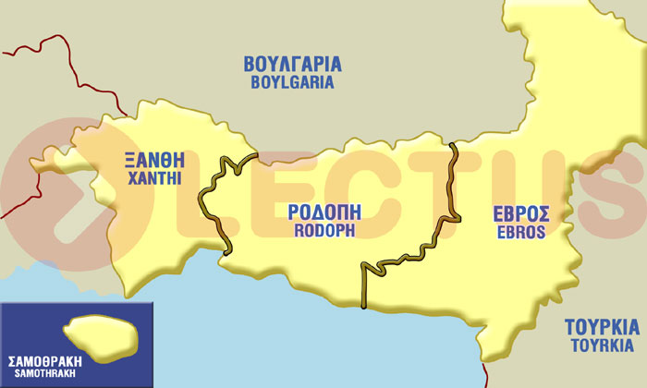
ΘΡΑΚΗ
Η Θράκη απλώνεται ανάμεσα σε δύο μεγάλα ποτάμια : τον Νέστο δυτικά και τον Έβρο ανατολικά. Είναι ένα σταυροδρόμι λαών και πολιτισμών, όπως και όλη η Ελλάδα.

Slide 4
ΜΑΚΕΔΟΝΙΑ
Το όνομα Μακεδονία έχει ρίζα ελληνική.Μακεδνός ή Μακεδανός σημαίνει στα αρχαία ελληνικά μακρύς, ψηλός . Στη Μακεδονία γεννήθηκε ο Μέγας Αλέξανδρος.

Slide 5
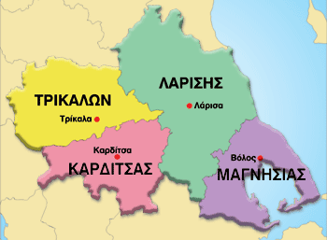
ΘΕΣΣΑΛΙΑ
Λένε ότι ,πριν από πάρα πολλά χρόνια, στη θέση που βρίσκεται σήμερα η Θεσσαλία υπήρχε μια μεγάλη λίμνη. Ύστερα από κάποιο σεισμό έγινε το μεγάλο φαράγγι των Τεμπών και το νερό της λίμνης χύθηκε στη θάλασσα. Έτσι δημιουργήθηκε η πεδιάδα της Θεσσαλίας.

Slide 6
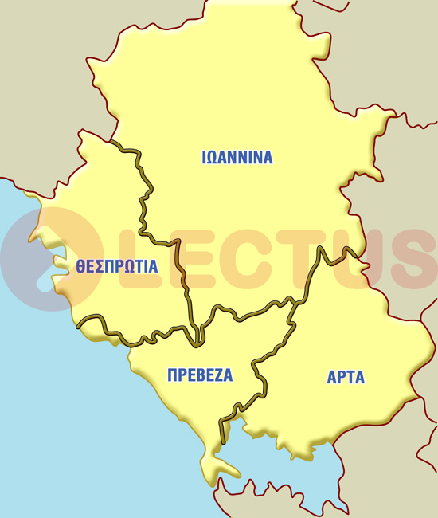
ΉΠΕΙΡΟΣ
Οι άνθρωποι που κατοικούσαν τα αρχαία χρόνια στην Ήπειρος ονομάζονταν Σελλοί ή Ελλοί . Από αυτούς λέγεται ότι πήραν το όνομα τους οι Έλληνες.

Slide 7
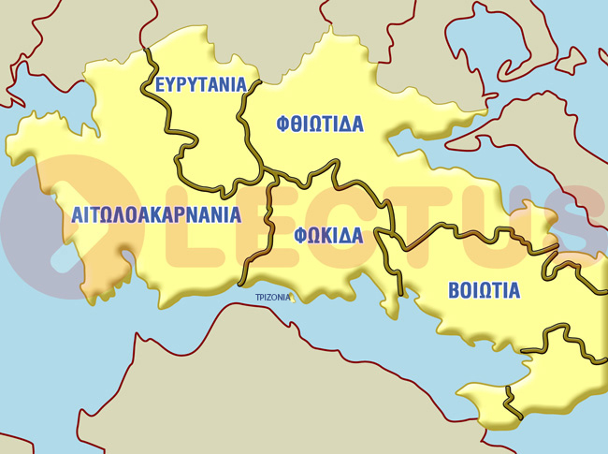
ΣΤΕΡΕΑ ΕΛΛΑΔΑ
Η Στερεά Ελλάδα λέγετε και Ρούμελη. Εκεί βρίσκεται η πρωτεύουσα της Ελλάδας, η Αθήνα.

Slide 8
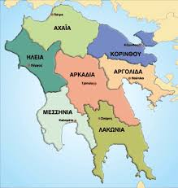
ΠΕΛΟΠΟΝΝΗΣΟΣ
Η Πελοπόννησος έχει σχήμα πλατανόφυλλου και πήρε το όνομα της από το μυθικό βασιλιά της Ολυμπίας, τον Πέλοπα. Λέγεται και Μοριάς.

Slide 9
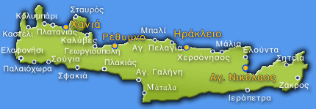
ΚΡΗΤΗ
Η Κρήτη είναι το μεγαλύτερο νησί της Ελλάδας. Βρίσκεται ανάμεσα στην Ευρώπη, την Ασία και την Αφρική. Είναι το σταυροδρόμι τριών ηπείρων.

Slide 10
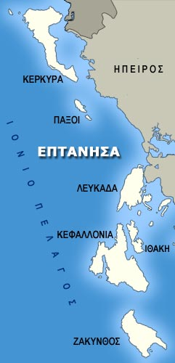
ΤΑ ΝΗΣΙΑ ΤΟΥ ΙΟΝΙΟΥ ΠΕΛΑΓΟΓΟΥΣ
Τα Νησιά του Ιονίου Πελάγους είναι επτά και γι’ αυτό ονομάζονται και Επτάνησα. Σε ένα από αυτά, στην Ζάκυνθο, γεννήθηκε ο Διονύσιος Σολωμός, ο ποιητής που έγραψε τον εθνικό μας ύμνο.

Slide 11
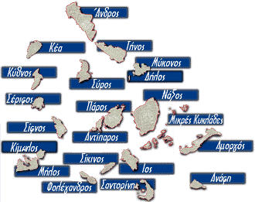
ΤΑ ΝΗΣΙΑ ΤΟΥ ΑΙΓΑΙΟΥ ΠΕΛΑΓΟΥΣ
Τα Νησιά του Αιγαίου Πελάγους είναι οι Κυκλάδες, τα Δωδεκάνησα και τα νησιά του ανατολικού Αιγαίου.

